Slide 1
МОЯ СТРАНА. МОЙ ГОРОД
Выполнила: Мамедова Биби Оребаевна

Slide 2
ГЕРБ МЫТИЩ
Является символом городского поселения Мытищи
Яузский путь издревле существовал в районе современного города - в гербе это отражено ладьей на катках. Край славился прекрасной ключевой водой, что и позволило провести в Москву первый в России водопровод, что символизирует арки акведука, а фигура Св. Георгия, основной элемент герба Москвы, отражает то, что водопровод связывал Мытищи с Москвой.
Голубой цвет отражает реку Яузу на берегах которой расположен район. Голубой цвет в геральдике символизирует мир, чистоту неба, истину, возвышенные устремления и честь. Зеленый цвет символизирует природу района.

Slide 3
ПРОИСХОЖДЕНИЕ НАЗВАНИЯ
Название происходит от слова «мыт», так называлась пошлина, которая взималась с торговцев. После прекращения судоходства по Яузе, сбор мыта был переведен в Москву, место где ранее собирали мыт, стало называться Яузским мытищем.

Slide 4
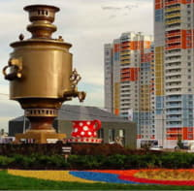
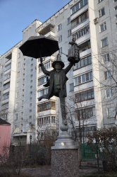
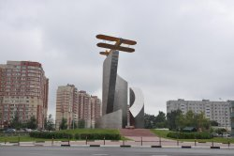
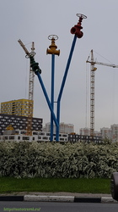
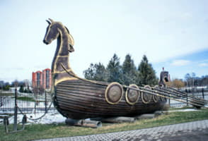
ДОСТОПРИМЕЧАТЕЛЬНОСТИ
Памятник «Водопроводу»
Скульптура Оле-Лукойе
Памятник летчикам мытищинского аэроклуба
Памятник «Самовару»
Скульптура «Гамбовская кошка»
Памятник «Ладье»

Slide 5
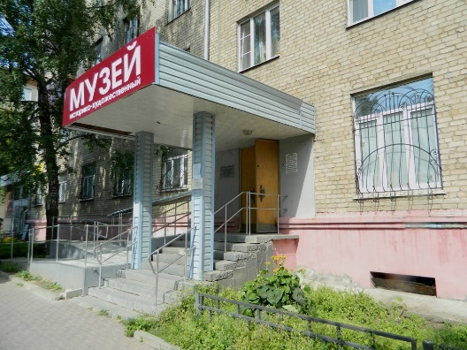
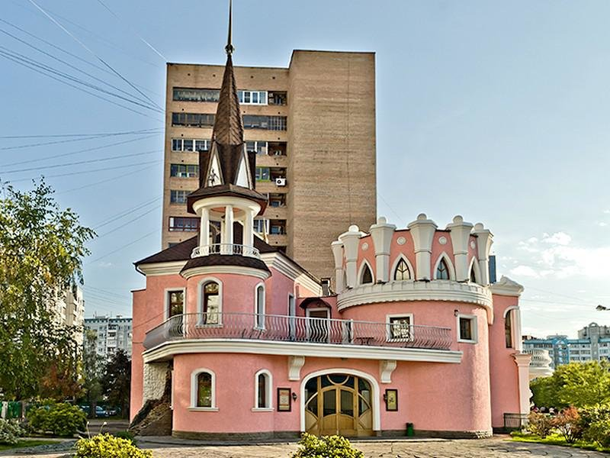
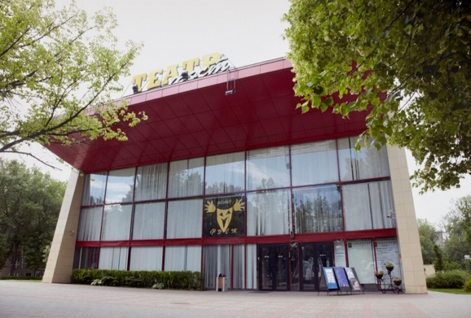
КУЛЬТУРА И ИСКУССТВО
Картинная галерея (Открылась в 2007 г. в рамках празднования Дня Мытищинского района. Обладает большим собранием произведений изобразительного искусства 60-90-х годов ХХ века. Ведет активную выставочную деятельность.)
Историко-художественный музей (Основан в 1962 г. как народный. С 1978 г. носит статус историко-художественного. В его фондах хранится 18 тысяч экспонатов.)
Театр Огниво (Первый в Подмосковье театр кукол создан в 1992 г. После реконструкции 2004 г. здание приняло вид сказочного замка.)
Театр ФЭСТ (Первый профессиональный театр в районе. Создан в 1988 г. группой бывших студентов Университета леса на основе университетской агитбригады.)

Slide 6
МЫТИЩИ В ИСКУССТВЕ
В живописи:
Картина В. Г. Перова «Чаепитие в Мытищах, близ Москвы».
В литературе:
В романе Л.Н. Толстого «Война и мир»
В стихотворении Н.М. Языкова «Мытищи»
В книге Н.Н. Воронцова-Вельяминова «Рассказы московского охотника»
В стихотворении Игоря Иртеньева «Приглашение в Мытищи»

Slide 7
СМИ
Издаются газеты:
«Мытищи 09» издательства «Х-пресс»
«Родники» (ранее «За коммунизм»)
«Неделя в округе»
«Сорока»
«Мытищинский городовой»
Телевидение:
Имеется собственный телеканал «Первый Мытищинский»
«Наши Мытищи» (работал с 2010 по 2016 гг.)

